Slide 1
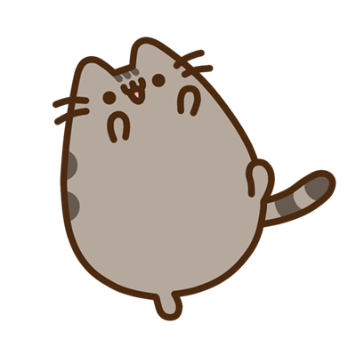

我歡喜羽球
因為對身體很好

